Slide 1
Everyday situations Talking about belongings
Possessive adjectives (mon, ma, mes, ton, ta, tes)
A range of SSC revisited
n-liaison
Y7 French
Term 2.1 - Week 5 - Lesson 37 Kirsten Somerville / Natalie Finlayson / Rachel Hawkes
Artwork by: Chloé Motard
Date updated: 14.01.24
Notes:
Artwork by Chloé Motard. All additional pictures selected are available under a Creative Commons license, no attribution required.
Note: all words (new and revisited) from Terms 1.1, 1.2 and 2.1 of the SOW (239 words – half of Y7 vocabulary) appear on all three GCSE wordlists, with these exceptions:
i) AQA list does not have chemise, cocher, jaune, ménage, modèle, phrase, poète, radio, sage. ii) Edexcel list does not have cocher, drôle, intelligent, Londres, ménage, phrase, poème, poète, promenade, radio, sage. iii) Eduqas list does not have amusant, chemise, cocher, intelligent, méchant, modèle, poème, poète, radio, sage.
Learning outcomes (lesson 1):
Introduction of possessive adjectives
Revising a range of vocabulary from terms 1 and 2.1

Slide 2
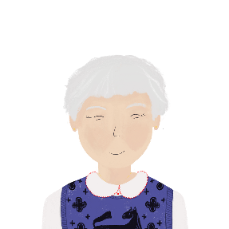
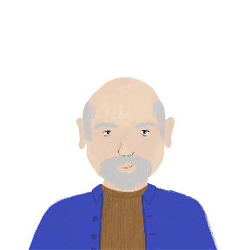
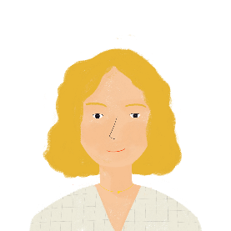
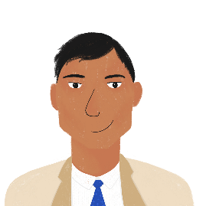
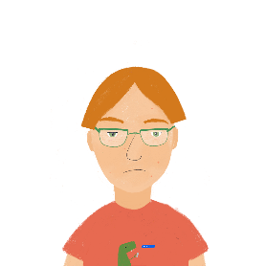
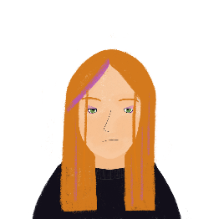
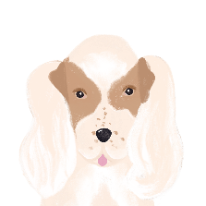
La famille
écouter / écrire
1
2
R_née
e
Bast_ _ _
ien
3
4
5
6
ain
Au
A
Rom_ _ _
_ _rélie
_mandine
B_lal
i
7
8
9
10
É
oi
Ant_ _ne
Apoll_ _
_lodie
Léa
Amir
N_ _ra
on
ou
Notes:
Timing: 5 minutes
Aim: Revise a range of SSCs.
Procedure:
Students write 1-8 and the SSC that they hear. Each dash represents a missing letter.
Click the number to play the word (two plays are recommended). The SSCs appears in orange on successive clicks.
Transcript:
Renée (accept also [eu])
Bastien
Romain
Aurélie
Amandine
Bilal
Élodie
Antoine
Noura
Apollon

Slide 3
Saying ‘my’ and ‘your’
grammaire
The words for ‘my’ and ‘your’ agree with the gender of the noun, not the gender of the person it belongs to.
We already know that all nouns in French are either masculine or feminine.
There are different words for ‘the’ because of this:
le frère (m)
the brother
la sœur (f)
the sister
le chien (m)
the dog
la famille (f)
the family
For the same reason, there are also different words for ‘my’ and ‘your’:
mon frère (m)
my brother
ma sœur (f)
my sister
ton chien (m)
your dog
ta famille (f)
your family
Notes:
Timing: 3 minutes
Aim: introduce the possessive adjectives mon/ma and ton/ta, highlighting that they agree with the noun rather than the possessor.

Slide 4
Qui a quoi ?
lire
In French, the possessive adjective tells us about the ‘thing that is possessed’:
 |  | chien | maison | could be either
1. | C’est ton …
2. | C’est ma …
3. | C’est ta …
4. | C’est mon …
In English, we don’t know what or who the ‘thing that is possessed’ is:
 |  | dog | house | could be either
1. | It’s my …
2. | It’s your …
Notes:
Timing: 5 minutes
Aim: raising awareness that the singular possessive adjectives provide information about possession in French, but not in English.
Procedure:
1. Write 1-4 and choose if the sentence refers to a dog, a house, or if it could be either of them.
2. Click to reveal the answers.
3. Repeat steps 1-3 with the English sentences.

Slide 5
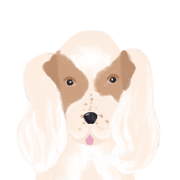
C’est qui ?
lire
Léa écrit à Amir. Lis les phrases. Coche la réponse correcte.
Léa
Amir
 |  | sœur | frère
 | Mon frère est calme.
 | Mon frère fait des modèles.
 | Ma sœur aime les poèmes.
 |  | sœur | chien
 | Ta sœur est sympa.
 | Ton chien joue dehors.
 | Ta sœur fait des promenades.
1
4
2
5
2
6
Notes:
Timing: 5 minutes
Aim: Practise gender agreement with mon/ma and ton/ta.
The nouns are limited people/animals with “biological” gender at this stage to avoid cognitive overload. Invariable adjectives are used so that the possessive adjective is the only clue to the gender of the noun.
Procedure:
Students write 1-8 and write the noun that matches each possessive adjective.
Answers are revealed on clicks.
English translations can also be elicited.
Word frequency (1 is the most frequent word in French): artistique [3535]. Présenter [209] and correct [2617]
Source: Londsale, D., & Le Bras, Y. (2009). A Frequency Dictionary of French: Core vocabulary for learners London: Routledge.

Slide 6
Saying ‘my’ and ‘your’
grammaire
If a noun begins with a vowel or h-, we use mon or ton for both masculine and feminine:
mon ami
my friend (m)
mon amie
my friend (f)
ton homme
your man
ton idée
your idea
If a noun is plural, we use mes or tes for masculine and feminine:
mes amis
my friends
mes amies
my friends (f)
tes parents
your parents
tes filles
your girls
If a noun begins with a vowel or h, make the liaison when speaking.
Notes:
Timing: 2 minutes
Aim: mon/mes, ton/tes introduction
Procedure:
Introduce the use of mon or ton with nouns beginning with vowels/silent h, and mes or tes before plural nouns.
The liaison is also highlighted, and will be practised in the slides that follow.

Slide 7
Saying ‘my’ and ‘your’
écouter / parler
Tu es mon cousin.
You are my cousin.
Notes:
Timing: 4 minutes
Aim: Practise pronunciation with mon/ton, mes/tes + liaison
Procedure:
1. Listen and repeat.
2. Ask students to translate the sentence.
3. Reveal picture on a click, ask students to check their translations.
4. Reveal English translation on click.
Word frequency (1 is the most frequent word in French):
cousin [3387]
Source: Londsale, D., & Le Bras, Y. (2009). A Frequency Dictionary of French: Core vocabulary for learners London: Routledge.

Slide 8
Saying ‘my’ and ‘your
écouter / parler
Saying ‘my’ and ‘your’
Sophie est mon amie.
Sophie is my friend.

Slide 9
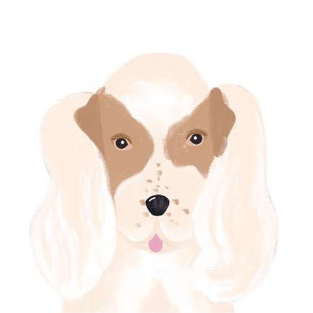
Saying ‘my’ and ‘your’
écouter / parler
Saying ‘my’ and ‘your’
Apollon est ton chien.
Apollon is your dog.

Slide 10
Saying ‘my’ and ‘your
écouter / parler
Il est ton animal.
He is your pet.

Slide 11
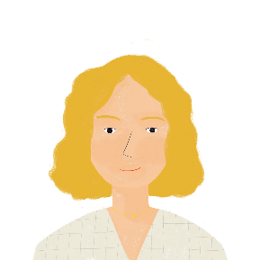
Saying ‘my’ and ‘your’
écouter / parler
Romain et Aurélie sont mes parents.
Romain and Aurélie are my parents.

Slide 12
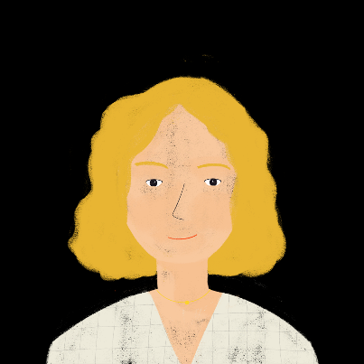
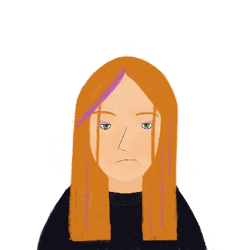
Saying ‘my’ and ‘your
écouter / parler
Je joue avec mes enfants.
I’m playing with my children.

Slide 13
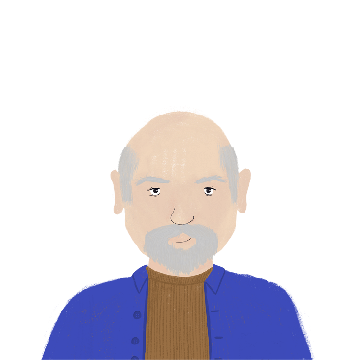
Saying ‘my’ and ‘your’
écouter / parler
Renée et Bastien sont tes grands-parents.
Renée and Bastien are your grandparents.

Slide 14
Saying ‘my’ and ‘your’
écouter / parler
Ils écoutent tes idées.
They listen to your ideas.

Slide 15
C’est qui ?
écouter
Léa parle à Amir. Écoute les phrases. Écris le mot correct.
Léa
Amir
 | sœur | amie
 | famille | amis
 | parents | ami
 | amie | sœur
 | parents | animal
 | parents | ami
 | sœur | amie
 | amis | animal
1
5
2
6
3
7
4
8
Notes:
Timing: 8 minutes
Aim: Practise the use of mon/mes and ton/tes before vowels and plural nouns.
Procedure:
Students write 1-8 and write the noun that matches each possessive adjective.
Click the number to play the audio.
Answers and the full audio (including the noun) are provided on the next slide.
Transcript
J’étudie avec mon [amie].
Je chante avec mes [amis].
Je mange avec mes [parents].
Je parle avec ma [sœur].
Tu marches avec ton [animal].
Tu fais la cuisine avec tes [parents].
Tu regardes des films avec ta [sœur].
Tu passes le week-end avec tes [amis].

Slide 16
C’est qui ?
Réponses
écouter
Léa parle à Amir. Écoute les phrases. Écris le mot correct.
Léa
Amir
 | sœur | amie
 | famille | amis
 | parents | ami
 | amie | sœur
 | parents | animal
 | parents | ami
 | sœur | amie
 | amis | animal
1
5
2
6
3
7
4
8
Notes:
Answers for the activity on the previous slide.
Click the number to play the audio. Answers appear on clicks.
Transcript:
J’étudie avec mon amie.
Je chante avec mes amis.
Je mange avec mes parents.
Je parle avec ma sœur.
Tu marches avec ton animal.
Tu fais la cuisine avec tes parents.
Tu regardes des films avec ta sœur.
Tu passes le week-end avec tes amis.

Slide 17
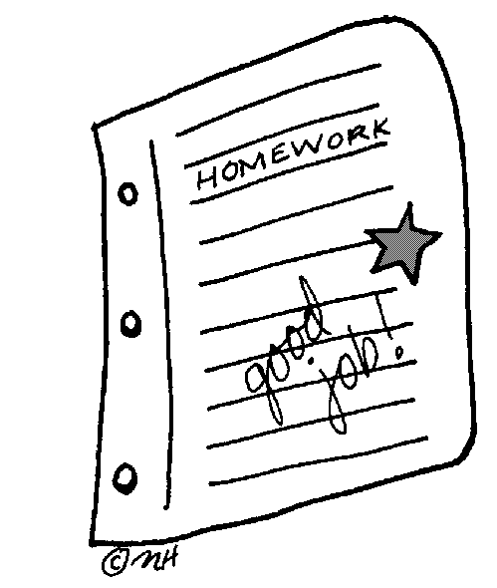
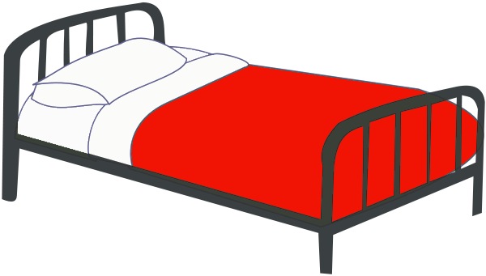
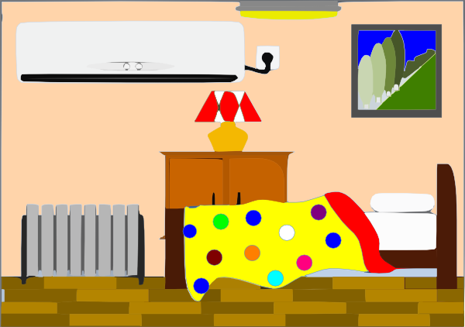
Mon, ma, ou mes ?
parler
mon
ma
mes
Notes:
Timing: 2 minutes
Aim: revise a range of vocabulary and practise applying possessive adjective agreement to things, where the gender is purely grammatical.
Procedure:
1. Students recall the nouns and their gender/number in French, and call out answers with the appropriate possessive adjective (eg. ‘ma chambre’).

Slide 18
Écris en français
Remember!
The adjective agrees with the gender of the noun.
écrire
Léa montre des choses à Amir. Écris des phrases en français avec être.
petit | jaune |  | rapide
rouge |  | bleu
Mes choses :
1
2
3
Exemple:
Mes choses sont excellentes !
1. Ma maison est petite.
2. Ma chambre est jaune.
3. Mon ordinateur est rapide.
4. Mon lit est rouge.
5. Mon vélo est bleu.
4
5
Notes:
NB: It is likely that most classes will complete EITHER the writing OR the speaking task.
VERSION 1 – more straightforward
Timing: 10 minutes (2 slides)
Aim: Consolidate vocabulary knowledge and gender agreement with possessive and other adjectives.
In this version, the adjectives are given in French to focus attention on agreement with the noun. A more challenging version, with adjectives given in English, can be found on slides 19-20 (delete as required).
Procedure:
Students write 1-10 and make sentences/questions using être following the example provided.
Answers are revealed on clicks.

Slide 19
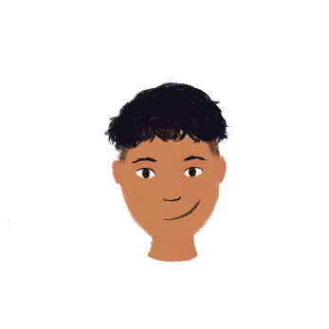
Écris en français
Remember!
The adjective agrees with the gender of the noun.
écrire
Léa a des questions pour Amir. Écris des questions en français avec être.
cher ? | difficile ? |  | vert ?
intéressant ? |  | moderne ?
Tes choses :
6
7
8
Exemple:
Tes choses sont excellentes ?
1. Ton portable est cher ?
2. Tes devoirs sont difficiles ?
3. Ta chemise est verte ?
4. Ton livre est intéressant ?
5. Ta télé est moderne ?
9
10

Slide 20
Écris en français
Remember!
The adjective agrees with the gender of the noun.
écrire
Léa montre des choses à Amir. Écris des phrases en français avec être.
small | yellow |  | fast
red |  | blue
Mes choses :
1
2
3
Exemple:
Mes choses sont excellentes !
1. Ma maison est petite.
2. Ma chambre est jaune.
3. Mon ordinateur est rapide.
4. Mon lit est rouge.
5. Mon vélo est bleu.
4
5
Notes:
VERSION 2– more challenging
Timing: 10 minutes (2 slides)
Aim: Consolidate vocabulary knowledge and gender agreement with possessive and other adjectives.
In this version, the adjectives are given in English.
Procedure:
Students write 1-10 and make sentences/questions using être following the example provided.
Answers are revealed on clicks.

Slide 21
Écris en français
Remember!
The adjective agrees with the gender of the noun.
écrire
Léa a des questions pour Amir. Écris des questions en français avec être.
expensive ? | difficult ? |  | green ?
interesting ? |  | modern ?
Tes choses :
6
7
8
Exemple:
Tes choses sont excellentes ?
1. Ton portable est cher ?
2. Tes devoirs sont difficiles ?
3. Ta chemise est verte ?
4. Ton livre est intéressant ?
5. Ta télé est moderne ?
9
10

Slide 22
Fais une interview
parler
Fais des questions avec qui ou quoi. Donne des réponses comme Léa et Amir.
Exemple 1 :
A : C’est qui ta personne préférée ?
B : Ma personne préférée est Sophie.
A : C’est quoi la raison ?
B : Elle est une personne ouverte.
 |  | qui / quoi ? | raison ?
A | personne
Remember to make the adjective agree if needed!
Sophie
ouverte
 |  | qui / quoi ? | raison ?
B | personne | Sophie | ouverte
Exemple 2 :
B : C’est quoi ton animal préféré ?
A : Mon animal préféré est le chien.
B : C’est quoi la raison ?
A : C’est un animal sage.
 |  | qui / quoi ? | raison ?
B | animal
le chien
sage
 |  | qui / quoi ? | raison ?
A | animal | le chien | sage
Notes:
NB: It is likely that most classes will complete EITHER the writing OR the speaking task.
Students completing the writing could complete the self-study version of the speaking for homework.
In-class version (NB: a self-study version of this activity can be found at the end of this slide deck)
Timing: 10 minutes
Aim: consolidate the lesson’s work on agreement with possessive and other adjectives, whilst providing additional practise in adjective placement.
Procedure:
Print a rolecard (on next slides) for each student, working in pairs as A and B.
Partner A has Amir’s answers and Partner B has Léa’s answers – they ask questions in turn, following the examples provided, to complete the information about their partner.
To extend the activity, students complete the tables with their own answers and ask questions about each other.
Word frequency (1 is the most frequent word in French):
footballeur [>5000] and rappeur [>5000], interview [3186]
Source: Londsale, D., & Le Bras, Y. (2009). A Frequency Dictionary of French: Core vocabulary for learners London: Routledge.

Slide 23
Fais une interview
Partenaire A
parler
 |  | qui / quoi ? | raison ?
 | chanteuse
 | actrice
 | magasin
 | numéro
1
2
3
4
 |  | qui / quoi ? | raison ?
 | footballeur | Kylian Mbappé | français
 | rappeur | Sofiane | rapide
 | livre | Kiffe kiffe demain | excellent
 | film | Moi, César | amusant
C’est qui ta chanteuse préférée ?
C’est quoi la raison ?
5
6
7
8
Notes:
Role card A

Slide 24
Fais une interview
Partenaire B
parler
C’est qui ton footballeur préféré ?
C’est quoi la raison ?
 |  | qui / quoi ? | raison ?
 | chanteuse | Suzane | intelligent
 | actrice | Audrey Tautou | sympa
 | magasin | Zara | moderne
 | numéro | 7 | intéressant
1
2
3
4
 |  | qui / quoi ? | raison ?
 | footballeur
 | rappeur
 | livre
 | film
5
6
7
8
Notes:
Role card B

Slide 25
Everyday situations Assessment revision
Y7 French
Term 2.1 - Week 5 - Lesson 38 Kirsten Somerville / Natalie Finlayson / Rachel Hawkes
Artwork by: Chloé Motard
Date updated: 14.01.24
Notes:
Artwork by Chloé Motard. All additional pictures selected are available under a Creative Commons license, no attribution required.
Note: all words (new and revisited) from Terms 1.1, 1.2 and 2.1 of the SOW (239 words – half of Y7 vocabulary) appear on all three GCSE wordlists, with these exceptions:
i) AQA list does not have chemise, cocher, jaune, ménage, modèle, phrase, poète, radio, sage. ii) Edexcel list does not have cocher, drôle, intelligent, Londres, ménage, phrase, poème, poète, promenade, radio, sage. iii) Eduqas list does not have amusant, chemise, cocher, intelligent, méchant, modèle, poème, poète, radio, sage.
Learning outcomes (lesson 2):
Revising a range of SSCs
Revising a range of vocabulary from terms 1 and 2.1
Revising a range of grammar points from terms 1 and 2.1

Slide 26
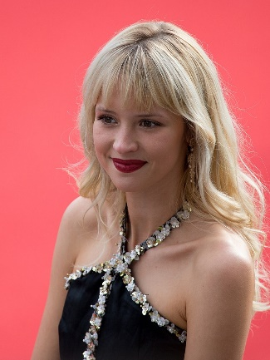
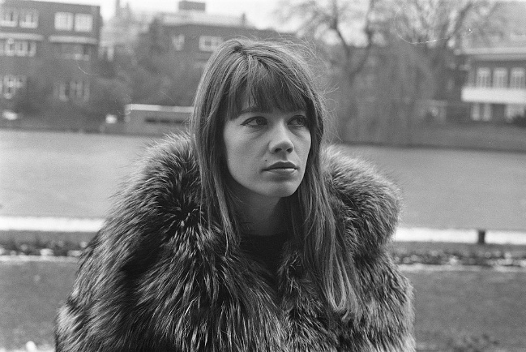
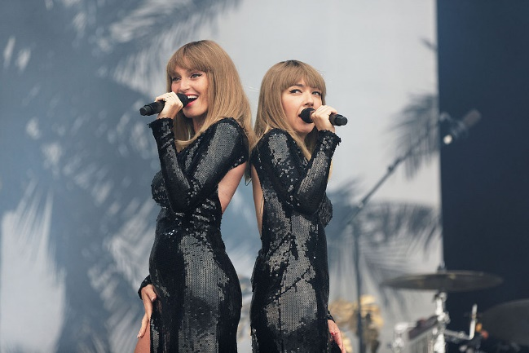
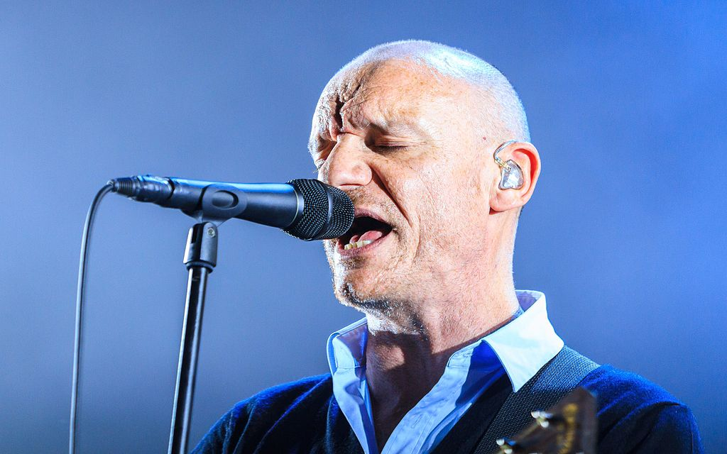
Mes artistes préférés
Partenaire A
parler
Prononce chaque nom en français. Fais attention à la SSC en orange.
Angèle
Françoise Hardy
Vanessa Paradis
Brigitte
Céline Dion
Louise Attaque
Notes:
Timing: 5 minutes (two slides)
Aim: students revise a range of SSCs productively
Procedure:
Students work in pairs, taking it in turns to pronounce the names.
Offer corrections only to the pronunciation of the target SSC (in orange).
Click on a picture to hear pronunciation.
NB: there is a further phonics (dominoes) activity – slides at the end of this slide deck.
Word Frequency (1 is the most frequent word in French): prononcer [706] nom [171], orange [3912].
Source: Londsale, D., & Le Bras, Y. (2009). A Frequency Dictionary of French: Core vocabulary for learners London: Routledge.
Images:
Joan Hernandez Mir — https://www.flickr.com/photos/146461623@N05/47995094763, CC BY 2.0, https://commons.wikimedia.org/w/index.php?curid=79469317
Joost Evers / Anefo — http://proxy.handle.net/10648/ab86021e-d0b4-102d-bcf8-003048976d84, CC0, https://commons.wikimedia.org/w/index.php?curid=66998505
Georges Biard, CC BY-SA 3.0, https://commons.wikimedia.org/w/index.php?curid=49011495
Thesupermat — Travail personnel, CC BY-SA 4.0, https://commons.wikimedia.org/w/index.php?curid=45998589
Anirudh Koul — Flickr, CC BY 2.0, https://commons.wikimedia.org/w/index.php?curid=6709635
Clément Gruin (Wikimedia, CC-BY-SA 4.0), CC BY-SA 4.0, https://commons.wikimedia.org/w/index.php?curid=50987680

Slide 27
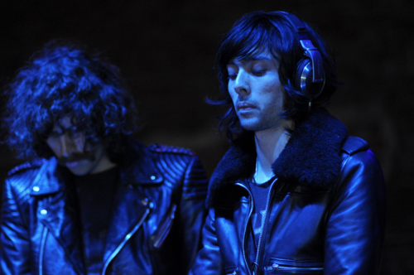
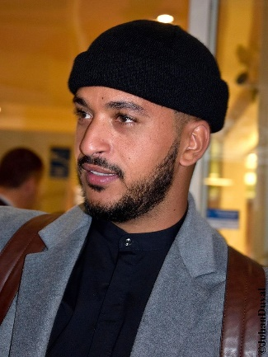
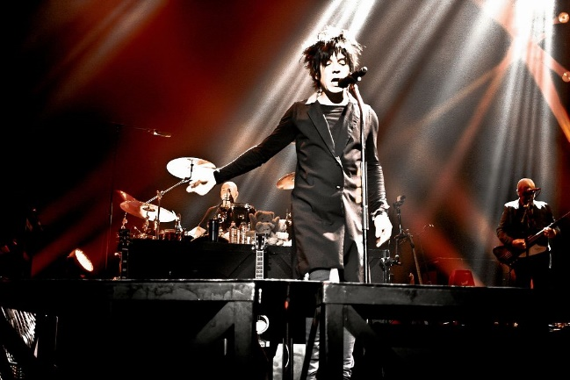
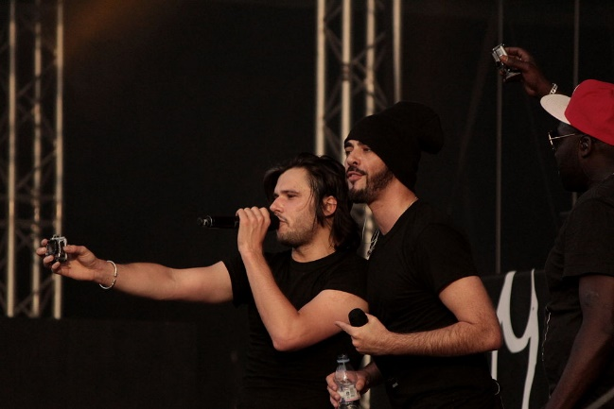
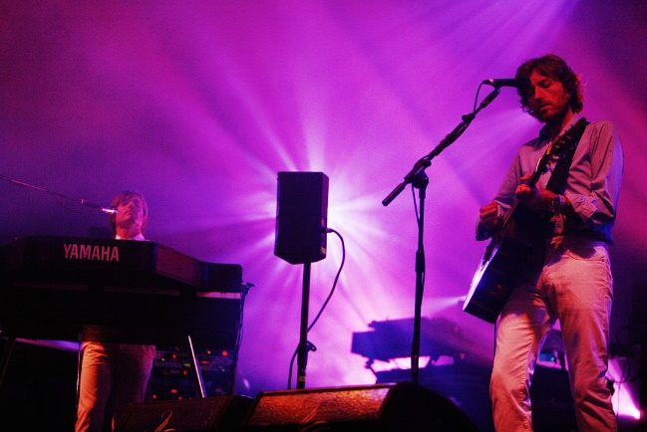
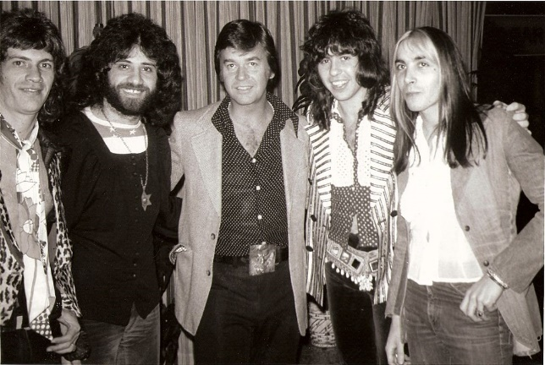
Mes artistes préférés
Partenaire B
parler
Prononce chaque nom en français. Fais attention à la SSC en orange.
Justice
Slimane
Indochine
Casseurs Flowters
Air
Les Variations
Notes:
Images:
Anime kitty45 — Travail personnel, CC BY-SA 3.0, https://commons.wikimedia.org/w/index.php?curid=17009631
Johan Duval — Travail personnel, CC BY-SA 4.0, https://commons.wikimedia.org/w/index.php?curid=51588890
Noesis-Kane - Image on Flickr, CC BY-SA 2.0, https://commons.wikimedia.org/w/index.php?curid=22699242
Amanda Hinault from Lannion, France — Casseurs Flowters, CC BY-SA 2.0, https://commons.wikimedia.org/w/index.php?curid=36745515
Rama — Travail personnel, CC BY-SA 2.0 fr, https://commons.wikimedia.org/w/index.php?curid=2347413
Yeagerprod — Travail personnel, CC BY-SA 3.0, https://commons.wikimedia.org/w/index.php?curid=15549065

Slide 28
Mes quiz préférés
écouter
Amir aime les mots, et il aime faire des quiz. Joue avec Amir – trouve la catégorie !
1
words for “the”
QUIZ 1:
Écris la catégorie
2
linking words
3
colours
4
numbers
5
jobs
6
things you do at home
7
things you do in school
8
classroom objects
Notes:
Timing: 5 minutes
Aim: Revision of a range of vocabulary with a focus on the semantic connections between words.
Procedure:
Students write 1-8 and choose the category that matches the words they hear. This could also be done as a whole-class activity using mini whiteboards, where students race to write the category.
Click the numbers to play the audio.
Answers appear on clicks.
Try to elicit additional words in the category where possible.
TRANSCRIPT:
bleu / jaune / rouge
la / les / le
le médecin / la professeure / le chanteur
et / mais / ou
le ménage / la cuisine / les devoirs
l’ordinateur / le tableau / le règle
onze / neuf / cinq
lire / écrire / étudier
Word frequency (1 is the most frequent word in French): quiz [>5000] and catégorie [1402]
Source: Londsale, D., & Le Bras, Y. (2009). A Frequency Dictionary of French: Core vocabulary for learners London: Routledge.

Slide 29
Mes quiz préférés
lire
Amir aime les mots, et il aime faire des quiz. Joue avec Amir - trouve l’intrus !
 | le frère | le rêve | la sœur
 | bon | grand | petit
 | content | triste | moderne
 | oui | merci | non
 | strict | faux | vrai
 | d’accord | au revoir | bonjour
 | sympa | méchant | jeune
 | la question | la règle | la réponse
 | malade | jaune | vert
 | la fête | la fille | le garçon
1
QUIZ 2:
Écris les deux mots opposés
2
3
4
5
6
7
8
9
10
Notes:
Timing: 5 minutes
Aim: revise a range of vocabulary with a focus on the semantic connections between words.
Procedure:
Students write 1-10 and the two opposite words.
Answers appear on clicks.
Word frequency (1 is the most frequent word in French):
opposé [(opposer) 585]
intrus [>5000] has not been taught previously – teacher to explain its meaning as ‘odd one out’.
Source: Londsale, D., & Le Bras, Y. (2009). A Frequency Dictionary of French: Core vocabulary for learners London: Routledge.

Slide 30
Qui fait quoi ?
jaloux* = jealous
lire
Amir écrit à Léa. Lis l’email et écris la personne / les personnes correcte(s).
>> Sujet : musique
Bonjour Léa,
Tu écoutes quoi en ce moment ? Nous aimons la pop. C’est à la radio chaque jour. Noura a un chanteur préféré, Mika.
Vous chantez ensemble en classe chaque semaine. Je suis jaloux* ! Mes professeurs sont stricts. Mais normalement, mes parents font des fêtes à la maison !
[1] _______
[2] _______
[3] _______
[4] _______
[5] _______
[6] _______
je (Amir) | tu (Léa) | Noura (elle) | nous (ma famille) | vous (ta classe) | mes parents (ils)
Notes:
Timing: 5 minutes
Aim: practise verb subject-verb agreement with irregular and regular –ER verbs.
Procedure:
Students write 1-6 and choose the correct subject for each.
Answers are revealed on clicks.
Word frequency (1 is the most frequent word in French): sujet [353], musique [1139], pop [>5000], jaloux [>5000], email [>5000], correct [2617]

Slide 31
Qui fait quoi ?
lire
Écris l’email en anglais.
Remember! French has one present tense, English has two.
>> Subject: music
Hello Léa,
What are you listening to at the moment? We like pop. It’s on the radio every day. Noura has a favourite singer, Mika.
You sing together in class every week. I’m jealous! My teachers are strict. But normally, my parents have parties at home!
Notes:
Optional translation activity
Timing: 5 minutes
Aim: Draw students’ attention to the choice between the present simple and present continuous in English. In some cases this is indicated by a time expression, but certain ‘state’ verbs (eg. aimer, être) are generally translated in the present simple. Note also the translation of faire as ‘have’ in the expression faire une fête.

Slide 32
Amir fait quoi ?
lire
Lis les phrases. C’est ‘to’ ou ‘at’ ?
 |  | to | at | other
1. | Je parle à mes parents.
2. | Je donne un fruit à mon ami.
3. | Je travaille à l’école.
4. | Je montre un exemple à ma sœur. [-]
5. | Je reste à la maison.
6. | Je mange à la cafétéria.
7. | Je pense à mes amies. [of]
8. | Je demande la solution à ma professeure. [-]
Notes:
Timing: 5 minutes
Aim: practise verbs that are followed by the preposition à (meaning ‘to’, ‘of’ or no translation) to introduce an indirect object and contrasts them with verbs followed by the preposition à to introduce a place.
NB: For question 4, an answer of ‘other’ (no translation) is considered correct as well as an answer of ‘to’ (I’m showing my sister an example’ and ‘I’m showing an example to my sister’ being deemed equally correct).
Word frequency (1 is the most frequent word in French): cafétéria [>5000], correct [2617]

Slide 33
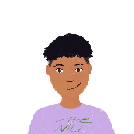
Il y a, a ou est ?
lire
Amir parle à Léa. Lis la conversation et écris il y a, a ou est.
Tu fais quoi aujourd’hui ?
Oui, je regarde le concert à la maison. Normalement, il y a des vidéos en ligne.
[4] _
En ce moment, il y a un concert dehors.
Je pense que Charlotte Gainsbourg a des parents français et anglais.
[1] _
[5] _
La chanteuse a un album en français et en anglais.
Le concert est excellent !
[2] _
[6] _
La chanteuse est Charlotte Gainsbourg ?
Oui, il y a une ambiance sympa.
[3] _
[7] _
Oui. Tu aimes Charlotte Gainsbourg aussi ?
La musique est cool !
[8] _
Notes:
Timing: 5 minutes
Aim: practise the distinction between il y a , a and est.
Procedure:
Students write 1-8 and choose the words to complete the sentence.
Answers are revealed on clicks.
English translations can also be elicited, to highlight the differences in verb use between the two languages.
Word frequency (1 is the most frequent word in French): concert [1697], album [2874], vidéo [2611], ligne [342], ambiance [4025], musique [1139], conversation [1747].

Slide 34
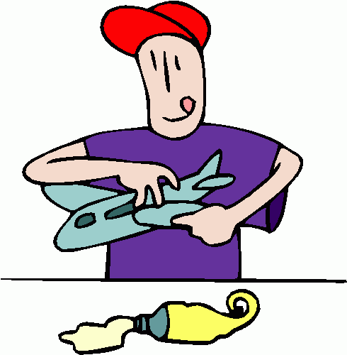
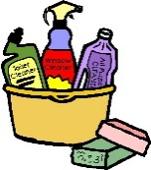
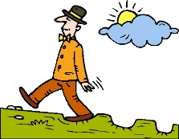
Mes quiz préférés
Remember!
Faire has several English meanings.
lire
Tu fais quoi avec les choses ? Écris le verbe pour les images.
1
porter
5
faire
QUIZ 3:
Écris le verbe
2
fermer
6
parler
3
faire
7
faire
4
écouter
8
regarder
faire
faire
faire
porter
fermer
écouter
parler
regarder
Notes:
Timing: 5 minutes
Aim: Revise a range of vocabulary and focuses attention on the semantic connections between words of different word classes
Procedure:
Students write 1-8 and the verb that has the strongest connection to the two images.
Answers appear on clicks.
The French words for the images should also be elicited, in preparation for the writing/speaking activity that follows.
Word frequency (1 is the most frequent word in French): verbe [>5000], image [659].
Source: Londsale, D., & Le Bras, Y. (2009). A Frequency Dictionary of French: Core vocabulary for learners London: Routledge.

Slide 35
Qui fait quoi ?
écrire / parler
Partenaire A
Écris des phrases en français. Fais des questions avec faire et écris les réponses.
Include the word for ‘the’ or ‘a’. What sounds best in each sentence?
Remember to swap the subject each time, eg. ma famille → ta famille.
 | je | (porte)
 | tu | (faire)
 | mon frère | (regarder)
 | ma sœur | (fermer)
 | nous | (faire)
 | vous | (parler)
 | mes parents | (faire)
 | mes amies | (écouter)
1
5
2
6
3
7
4
8
Notes:
In-class version (NB: a self-study version of this activity can be found at the end of this slide deck)
Timing: 10 minutes
Aim: Consolidate work on subject-verb agreement, whilst providing further practice in gender agreement with articles and possessive adjectives. Intonation questions are also practised in the spoken element.
Procedure:
Print a rolecard (slides 38-39) for each student, working in pairs as A and B.
First, students write full sentences using the verb and image prompts. They are encouraged to make their own choices about whether the definite, indefinite or zero article is most appropriate for the sentence (several answers may be possible).
Then, they take turns to ask questions about their partner’s answers, swapping the subject as appropriate (eg. ‘Tu fais quoi ?’ / ‘Je porte un uniforme’), and noting their reponses.
Answers are provided on slides 42-43.
Teachers can highlight that the differences between verb forms are not always audible in spoken language.

Slide 36
Qui fait quoi ?
écrire / parler
Partenaire B
Écris des phrases en français. Fais des questions avec faire et écris les réponses.
Include the word for ‘the’ or ‘a’. What sounds best in each sentence?
Remember to swap the subject each time, eg. ma famille → ta famille.
 | je | (faire)
 | tu | (écouter)
 | mon frère | (porter)
 | ma sœur | (parle)
 | nous | (faire)
 | vous | (regarder)
 | mes parents | (fermer)
 | mes amies | (faire)
1
5
2
6
3
7
4
8

Slide 37
Qui fait quoi ?
Réponses
écrire / parler
 | Je porte un / l’uniforme.
 | Tu fais le lit.
 | Mon frère regarde un / le film.
 | Ma sœur ferme la fenêtre.
 | Nous faisons un voyage.
 | Vous parlez anglais.
 | Mes parents font le ménage.
 | Mes amies écoutent la professeure.
1
5
2
6
3
7
4
8

Slide 38
Qui fait quoi ?
Réponses
écrire / parler
 | Je fais une promenade.
 | Tu écoutes la radio.
 | Mon frère porte une / la chemise.
 | Ma sœur parle français.
 | Nous faisons les courses.
 | Vous regardez la télé.
 | Mes parents ferment la porte.
 | Mes amies font un / le modèle.
1
5
2
6
3
7
4
8

Slide 39
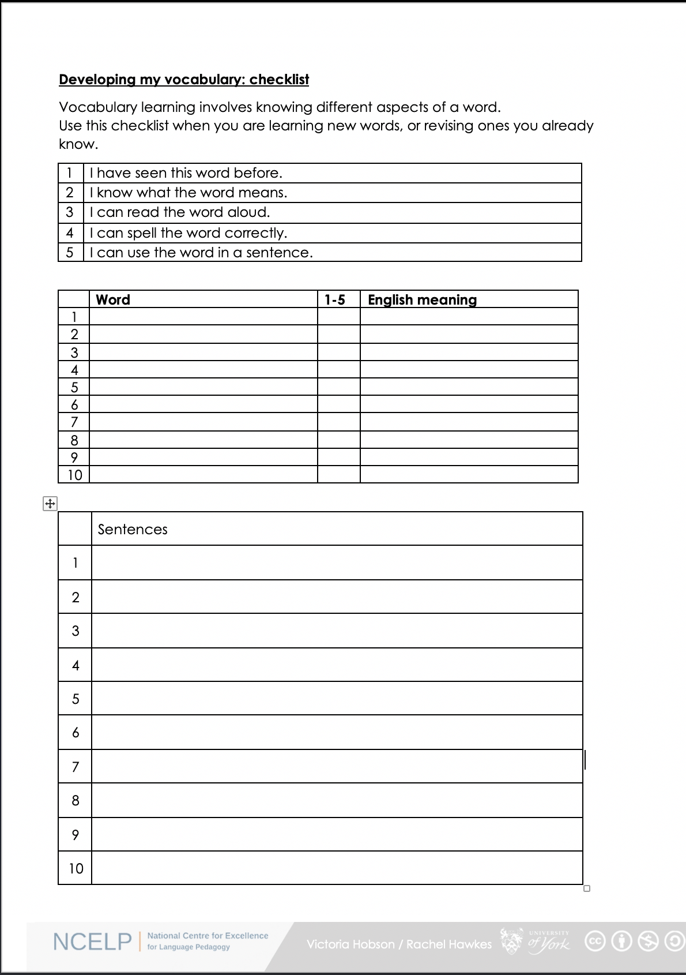
Révision de vocabulaire
How well do you know the words we have learned so far?
1. I have seen this word before.
2. I know what the word means.
3. I can read the word aloud.
4. I can spell the word correctly.
5. I can use the word in a sentence.
6. I know the gender of nouns.
All of these aspects will come up in the test!
Notes:
Next week is assessment week. Last week’s homework was to revise all vocabulary taught so far, and this week is the same homework.
Teacher talks students through the checklist. Remind students that all these elements of word knowledge will be tested.
Vocabulary learning involves knowing different aspects of a word. Students can use this checklist when to check what they know when they are learning new words, or revising ones they already know.
For each word the checklist asks students to assess whether the following statement apply:
1. I have seen this word before.
2. I know what the word means.
3. I can read the word aloud.
4. I can spell the word correctly.
5. I can use the word in a sentence.
Students then translate the word and try to use it in a sentence.
We suggest giving students a print out of the template.
A word template is available on the LDP resource portal.
https://resources.ldpedagogy.org/concern/resources/gf06g264k?locale=en

Slide 40
Devoirs
Vocabulary Learning Homework (Term 2.1, Week 6)
Revisit all vocabulary from: Term 1.1 Term 1.2 Term 2.1
Notes:
Use this slide to set the homework.
For Y7, the typical homework will be to pre-learn vocabulary for the next lesson. There is an audio file to accompany the student worksheet. However, this week (as last week) the homework is to revise vocabulary sets from: Term 1.1, Term 1.2 and Term 2.1. The full list of vocabulary is on this Quizlet link: https://quizlet.com/gb/511134586/year-7-french-term-21-week-5-vocabulary-revision-mash-up-flash-cards/ Teachers can select the relevant vocabulary sets from the SOW document – there is a full list of vocabulary on one of the excel tabs – and create a revision homework in an app of their choice. See further notes below.
Notes:
i) Teachers may, in addition, want to recommend use of a particular online app for the pre-learning of each week’s words. ii) Quizlet now requires parental involvement / registration / permissions for users below the age of 13, so it is perhaps most suitable for Y9 – 11 students. iii) Language Nut hosts LDP vocabulary lists and these are free for schools to use, though there is a registration process. One benefit is that all of the student tracking data that Language Nut offers are also available to schools that use the LDP lists for practice. Perhaps this makes it a good option for Y7/8.
iv) There are other free apps, and new ones are always appearing. Teachers have told us that they are currently using: Flippity, Wordwall (where using previously-created activities is free).
v) Gaming Grammar has been acquired by Language Nut. Its original content should still be available to teachers and much of it is appropriate for Y7 learners. From this lesson, for example, learners could practise:
Verbs (present): 1st person singular/plural (Verb agreement (present))
Verbs (present): 2nd person singular/plural (Verb agreement (present))
Verbs (present): 3rd person singular/plural (Verb agreement (present))
Possessive adjectives: 1st person gender (Possessive adjective agreement)
Possessive adjectives: Number (Possessive adjective agreement)

Slide 41
Fais une interview
parler
Fais des questions avec qui ou quoi. Donne des réponses comme Léa et Amir.
Exemple 1 :
A : C’est qui ta personne préférée ?
B : Ma personne préférée est Sophie.
A : C’est quoi la raison ?
B : Elle est une personne ouverte.
 |  | qui / quoi ? | raison ?
A | personne
Remember to make the adjective agree if needed!
Sophie
ouverte
 |  | qui / quoi ? | raison ?
B | personne | Sophie | ouverte
Exemple 2 :
B : C’est quoi ton animal préféré ?
A : Mon animal préféré est le chien.
B : C’est quoi la raison ?
A : C’est un animal sage.
 |  | qui / quoi ? | raison ?
B | animal
le chien
sage
 |  | qui / quoi ? | raison ?
A | animal | le chien | sage
Notes:
Self-study version (NB: an in-class version of this activity can be found on slides 22-24)
Timing: 10 minutes
Aim: Consolidate the lesson’s work on agreement with possessive and other adjectives, whilst providing additional practice in adjective placement.
Procedure:
Students click numbers 1-4 to listen to the questions, and say their answers following the examples provided.
They then ask questions to complete the information about their partner, clicking numbers 5-8 to hear the answers.
Word frequency (1 is the most frequent word in Franch);
footballeur [>5000], rappeur [>5000], interview [3186]
Source: Londsale, D., & Le Bras, Y. (2009). A Frequency Dictionary of French: Core vocabulary for learners London: Routledge.

Slide 42
Fais une interview
parler
C’est qui ton footballeur préféré ?
C’est quoi la raison ?
 |  |  | qui / quoi ? | raison ?
 |  | chanteuse | Suzane | intelligent
 |  | actrice | Audrey Tautou | sympa
 |  | magasin | Zara | moderne
 |  | numéro | 7 | intéressant
1a
1b
2a
2b
3a
3b
4a
4b
 |  |  | qui / quoi ? | raison ?
 |  | footballeur
 |  | rappeur
 |  | livre
 |  | film
5a
5b
6a
6b
7a
7b
8a
8b
Notes:
Transcript
a) C’est qui ta chanteuse préférée ? b) C’est quoi la raison ?
a) C’est qui ton actrice préférée ? b) C’est quoi la raison ?
a) C’est quoi ton magasin préféré ? b) C’est quoi la raison ?
a) C’est quoi ton numéro préféré ? b) C’est quoi la raison ?
a) Mon footballeur préféré est Kylian Mbappé. b) Il est un footballeur français.
a) Mon rappeur préféré est Sofiane. b) Il est un rappeur rapide.
a) Mon livre préféré est Kiffe kiffe demain. b) C’est un livre excellent.
a) Mon film préféré est Moi, César. b) C’est un film amusant.

Slide 43
Fais une interview
Réponses
parler
C’est qui ton footballeur préféré ?
C’est quoi la raison ?
 |  |  | qui / quoi ? | raison ?
 |  | chanteuse | Suzane | intelligent
 |  | actrice | Audrey Tautou | sympa
 |  | magasin | Zara | moderne
 |  | numéro | 7 | intéressant
1a
1b
2a
2b
3a
3b
4a
4b
 |  |  | qui / quoi ? | raison ?
 |  | footballeur | Kylian Mbappé | français
 |  | rappeur | Sofiane | rapide
 |  | livre | Kiffe kiffe demain | excellent
 |  | film | Moi, César | amusant
5a
5b
6a
6b
7a
7b
8a
8b
Notes:
Answer slide: students click to hear what they should have said, and read Amir’s answers.
TRANSCRIPT:
a) Ma chanteuse préférée est Suzane. b) Elle est une chanteuse intelligente.
a) Mon actrice préférée est Audrey Tatou. b) Elle est une actrice sympa.
a) Mon magasin préféré est Zara. b) C’est un magasin moderne.
a) Mon numéro préféré est sept. b) C’est un numéro intéressant.
a) C’est qui ton footballeur préféré ? b) C’est quoi la raison ?
a) C’est qui ton rappeur préféré ? b) C’est quoi la raison ?
a) C’est quoi ton livre préféré ? b) C’est quoi la raison ?
a) C’est quoi ton film préféré ? b) C’est quoi la raison ?

Slide 44
Phonics dominoes
Amir has a domino with the word ‘aussi’ on it. The –et in ‘aussi’ is the same SSC as the –é– in idée. He places the dominoes side by side, and scores a point.
Phonics dominoes
Léa has a domino with the word ‘mais’ on it. The -ai- in ‘mais’ is the same SSC as the -è- in frère. She places the dominoes side by side, and scores a point.
Amir 0 vs 0 Léa
Amir 1 vs 0 Léa
Amir 1 vs 1 Léa
rêve
jaune
dehors
deux
chaque
frère
mauvais
histoire
idée
avoir
une
histoire
règle
histoire
étudier
peu
avoir
feu
devoirs
bleu
frère
petit
mais
Notes:
Lesson 2 – optional additional phonics revision activity Timing: 5 minutes (per round)
Aim: This phonics re-visiting exercise brings together knowledge of ten vowel SSCs studied so far.
Procedure:
1. Print and cut out the ‘phonics dominoes’ on the following slide.
2. Use this slide is intended to be used as a rules explanation. The animations show Amir and Léa taking one turn each. At the end of the demonstration, the teacher should check understanding by asking students how they might proceed to use up their dominoes.
3. Teacher divides students into pairs or small groups, and gives each group a set of dominoes. Players divide the dominoes equally amongst themselves (some dominoes will be left to the side if there is an odd number in the group).
4. The staring player places a domino of their choice in the centre of the table.
5. The player to their left looks at the four words on the starting domino, and selects a domino from their pile which contains an SSC identical to one of those on the starting card. They must place their domino so that words containing identical SSCs touch. It is then the run of the player on their left.
6. If a player cannot find an SSC, or place a domino tile incorrectly, they miss a turn and play passes on to the player on the left.
7. Play continues until one student has used up all their dominoes. This student is the winner!
The dominoes contain known words and cognates, so that students focus on sound rather than meaning. Some words contain multiple SSCs. Each SSC is represented ten times in the set.
Key:
1. gauche (au/eau/o) – jaune, tableau, beau, mauvais, au revoir, aussi, bateau, cadeau
2. écrire (é/-er/et) – et, étudier, regarder, idée, trouver, ménage, aussi, jouer
3. midi (i) - idée, strict, oui, aussi, difficile, petit, histoire, chemise,
4. animal (a) – regarder, ménage, cadeau, partenaire, avoir, malade, bateau, chaque
5. vrai (ai), tête (è/ê) – mais, frère, rêve, mauvais, faire, règle, fête, être
6. voir (oi) – trois, histoire, au revoir, avoir, devoirs, voiture, droite, quoi
7. je (e) – je, ce, devoirs, partenaire, petit, regarder, chemise, dehors
8. deux (eu) – deux, bleu, peu, feu, lieu, jeu, jeudi, joyeux
9. tu (u) – voiture, uniforme, étudier, prudent, vue, sur, tu, une
10. nous (ou) – vous, jouer, rouge, tour, douze, bonjour, oui, trouver

Slide 45
Vocabulaire
jaune
aussi
bateau
strict
oui
Phonics Dominoes
voiture
uniforme
fête
devoirs
tableau
chaque
jouer
au revoir
malade
quoi
idée
vous
étudier
prudent
beau
joyeux
mauvais
partenaire
faire
mauvais
ménage
aussi
tour
trouver
avoir
une
au revoir
douze
cadeau
regarder
rouge
règle
tu
vue
bonjour
aussi
rêve
difficile
trois
sur
oui
droite
bateau
idée
dehors
deux
être
chemise
petit
lieu
ménage
histoire
jeudi
jeu
regarder
histoire
partenaire
histoire
cadeau
et
avoir
feu
devoirs
bleu
étudier
peu
chemise
jouer
regarder
voiture
petit
frère
mais
ce
je
Notes:
Key:
1. gauche (au/eau– jaune, tableau, beau, mauvais, au revoir, aussi, bateau, cadeau
2. écrire (é/-er/et) – et, étudier, regarder, idée, trouver, ménage, aussi, jouer
3. midi (i) - idée, strict, oui, aussi, difficile, petit, histoire, chemise,
4. animal (a) – regarder, ménage, cadeau, partenaire, avoir, malade, bateau, chaque
5. vrai (ai), tête (è/ê) – mais, frère, rêve, mauvais, faire, règle, fête, être
6. voir (oi) – trois, histoire, au revoir, avoir, devoirs, voiture, droite, quoi
7. je (e) – je, ce, devoirs, partenaire, petit, regarder, chemise, dehors
8. deux (eu) – deux, bleu, peu, feu, lieu, jeu, jeudi, joyeux
9. tu (u) – voiture, uniforme, étudier, prudent, vue, sur, tu, une
10. nous (ou) – vous, jouer, rouge, tour, douze, bonjour, oui, trouver

Slide 46
Qui fait quoi ?
écrire / parler
Partenaire A
Écris des phrases en français.
Include the word for ‘the’ or ‘a’. What sounds best in each sentence?
 | je | (porte)
 | tu | (faire)
 | mon frère | (regarder)
 | ma sœur | (fermer)
 | nous | (faire)
 | vous | (parler)
 | mes parents | (faire)
 | mes amies | (écouter)
1
5
2
6
3
7
4
8
Notes:
Lesson 2 - Self-study version
Timing: 10 minutes
Aim: Consolidate work on subject-verb agreement, whilst providing further practice in gender agreement with articles and possessive adjectives. Intonation questions are also practised in the spoken element.
Procedure:
First, students write full sentences using the verb and image prompts. They are encouraged to make their own choices about whether the definite, indefinite or zero article is most appropriate for the sentence (several answers may be possible).
Then, they ask questions about their ‘partner’s’ answers (audio on slide 41), swapping the subject as appropriate (eg. ‘Tu fais quoi ?’ / ‘Je porte un uniforme’), and noting their responses.
Answers are provided on slides 43-44.

Slide 47
Qui fait quoi ?
écrire / parler
Partenaire B
Fais des questions avec faire et écris les réponses.
Click on ‘Q’ to hear a suggested solution.
Remember to swap the subject each time, eg. ma famille → ta famille.
1
Q
5
Q
2
Q
6
Q
3
Q
7
Q
4
Q
8
Q
Notes:
Ask a question and click the number to hear the answer. Click the ‘Q’ button to check the question.
Transcript (Answers):
Je fais une promenade.
Tu écoutes la radio.
Mon frère porte une chemise.
Ma sœur parle français.
Nous faisons les courses.
Vous regardez la télé.
Mes parents ferment la porte.
Mes amies font un modèle.
TRANSCRIPT (Questions):
Tu fais quoi ?
Je fais quoi ?
Ton frère fait quoi ?
Ta sœur fait quoi ?
Vous faites quoi ?
Nous faisons quoi ?
Tes parents font quoi ?
Tes amies font quoi ?

